Slide 1
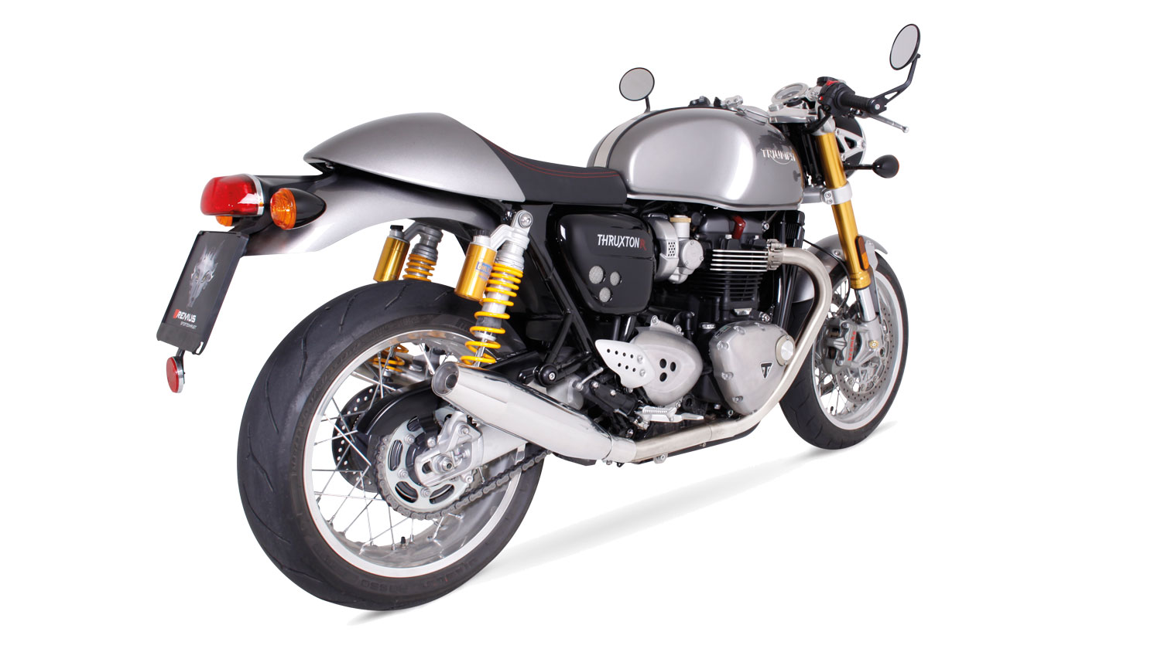
BIKE INFO 16/2016
Triumph Thruxton 1200 R Mod. 16

Slide 2
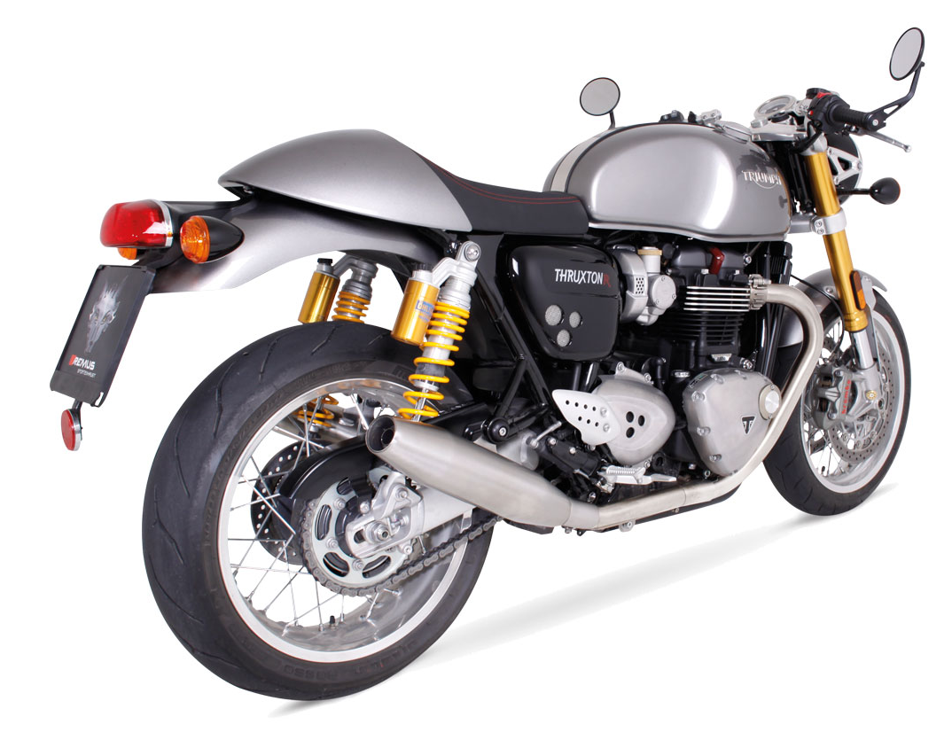
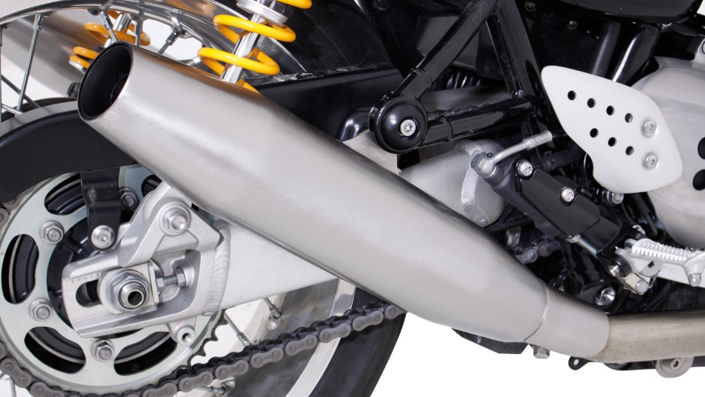
Gewicht / weight (kg)
 |  |  | stock | REMUS
Außenmantel / sleeve |  |  |  | Edelstahl / stainless steel
Schalldämpfer links und rechts / silencer left and right |  |  | 5,90 | 5,60
Abbildung kann vom Original abweichen /
Picture can deviate from original product

Slide 3
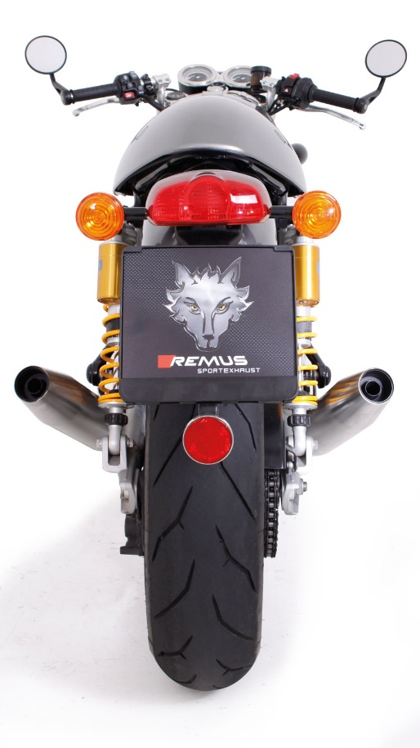
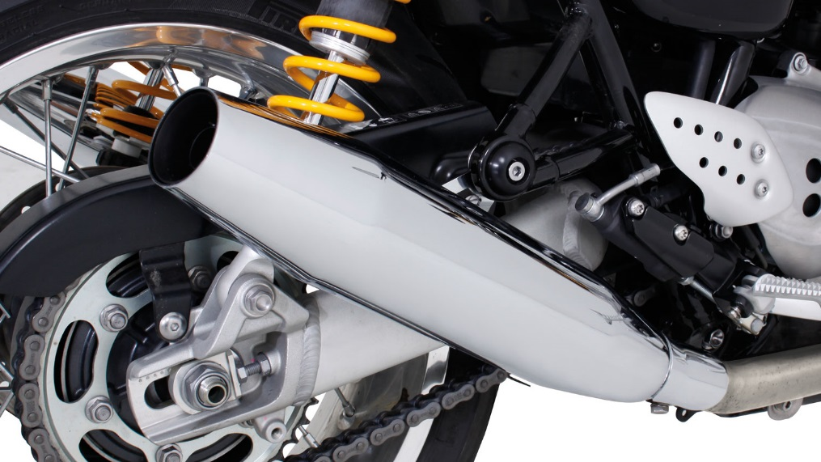
Abbildung kann vom Original abweichen /
Picture can deviate from original product

Slide 4
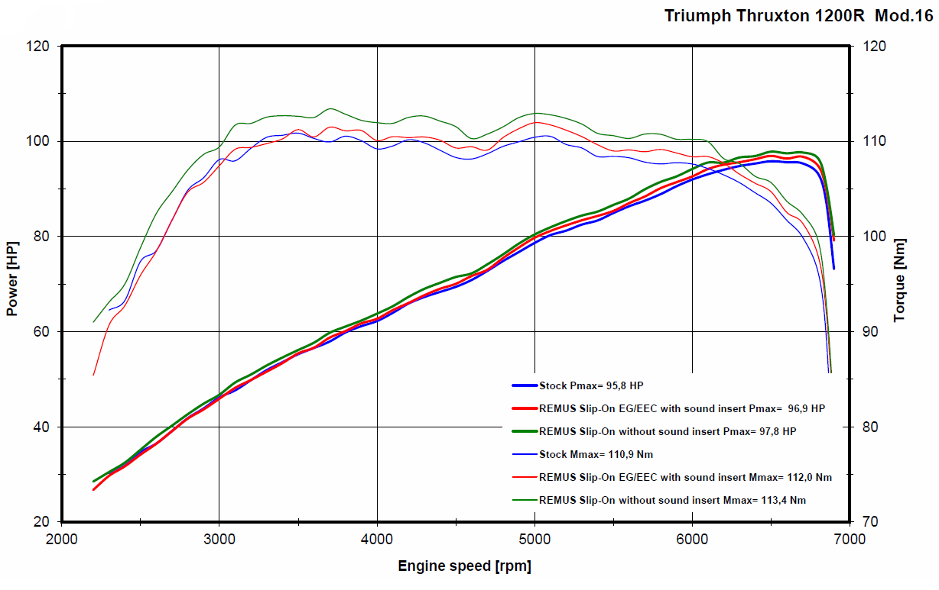
Leistungsdiagramm / Dyno chart
Technische Änderungen und Irrtümer bleiben vorbehalten. Subject to technical alterations and errors.

Slide 5
Artikelliste im Detail / Partnumbers in detail
ARTIKELNUMMERN IM DETAIL / PART NUMBERS IN DETAIL
Modell - type | Bj. year | Ømm | Beschreibung | description | Typ |  | type | Mantel Variante | sleeve version | Artikelnummer part number | EUR exkl. MwSt. EUR excl. VAT
Thruxton 1200 | 16- |  | Tapered Schalldämpfer links Ø 90 mm | Tapered muffler left Ø 90 mm | EG/ABE/EEC |  |  | Edelstahl matt | Stainless steel matt | 7502 918516L | 330,00
Thruxton 1200 R |  |  | Tapered Schalldämpfer rechts Ø 90 mm | Tapered muffler right Ø 90 mm | EG/ABE/EEC |  |  | Edelstahl matt | Stainless steel matt | 7502 918516R | 330,00
 |  |  | Tapered Schalldämpfer links Ø 90 mm | Tapered muffler left Ø 90 mm | EG/ABE/EEC |  |  | Edelstahl Chrom | Stainless steel chrome | 7102 918516L | 330,00
 |  |  | Tapered Schalldämpfer rechts Ø 90 mm | Tapered muffler right Ø 90 mm | EG/ABE/EEC |  |  | Edelstahl Chrom | Stainless steel chrome | 7102 918516R | 330,00
Preise 2016 in Euro exkl. MwSt. / Prices 2016 in Euro excl. VAT! |  |  |  |  |  |  |  |  | Irrtum und Änderung vorbehalten / Errors and omission excepted

Slide 6
Artikelliste / Partnumbers
ARTIKELNUMMERN / PART NUMBERS
Modell - type | Bj. year | Ømm | Beschreibung | description | Typ | type |  | Schalldämpfer muffler | Mantel Variante | sleeve version | Setartikelnummer setpartnumber | EUR exkl. MwSt. EUR excl. VAT
Thruxton 1200 | 16- |  | Tapered Schalldämpfer links/rechts Ø 90 mm | Tapered muffler left/right Ø 90 mm | EG/ABE/EEC |  |  | CUSTOM | Edelstahl matt | stainless steel matt | 007502 918516LR | 660,00
Thruxton 1200 R |  |  |  |  | EG/ABE/EEC |  |  | CUSTOM | Edelstahl Chrom | Stainless steel chrome | 007102 918516LR | 660,00
Preise 2016 in Euro exkl. MwSt. / Prices 2016 in Euro excl. VAT! |  |  |  |  |  |  |  |  |  | Irrtum und Änderung vorbehalten / Errors and omission excepted

